Slide 1


Centro de Parto Normal
Palmas, janeiro 2017

Slide 2

Centro de Parto Normal
O que é?
Unidade destinada à assistência ao parto normal de risco habitual, pertencente a um estabelecimento hospitalar, localizada nas dependências internas ou externas ao estabelecimento hospitalar.
Intra-hospitalar:localizado nas dependências internas do estabelecimento hospitalar
Peri-hospitalar: localizado nas dependências externas do estabelecimento hospitalar a uma distância de, no máximo, 200 (duzentos) metros do referido estabelecimento.

Slide 3

Centro de Parto Normal
O que deve garantir?
- Condução da assistência ao parto de risco habitual, da admissão à alta, realizada por enfermeiro obstétrico ou obstetriz
- Continuidade do cuidado nos diferentes níveis de complexidade pelo estabelecimento hospitalar ao qual pertence, incluindo acesso diagnóstico e terapêutico
- Assistência imediata à mulher e ao recém-nascido nas intercorrências obstétricas e neonatais

Slide 4

Centro de Parto Normal
... O que deve garantir?
- Rotinas que favoreçam a proteção do período sensível e o contato pele a pele imediato e ininterrupto entre a mulher e o recém-nascido de forma a promover o vínculo, com a participação, quando couber, do pai/acompanhante
O estabelecimento hospitalar ao qual pertence o CPN deverá garantir equipe de retaguarda 24 (vinte e quatro) horas ao dia, composta por médico obstetra, médico anestesista e médico pediatra ou neonatologista, que prestará o pronto atendimento às solicitações e aos encaminhamentos da equipe do CPN. Deverá garantir também, quando necessário, o acesso a outros profissionais de saúde.

Slide 5

Centro de Parto Normal
Equipe (CPN com 05 leitos)
1 (um) enfermeiro obstétrico coordenador do cuidado, responsável técnico pelo CPN, sendo profissional horizontal com carga horária semanal de trabalho de 40 (quarenta) horas; e
1 (um) enfermeiro obstétrico ou obstetriz, 2 (dois) técnicos de enfermagem e 1 (um) auxiliar de serviços gerais, em regime de plantão presencial com cobertura 24 (vinte e quatro) horas por dia.
A parteira tradicional poderá ser incluída no cuidado à mulher no CPN em regime de colaboração com o enfermeiro obstétrico ou obstetriz quando for considerado adequado, de acordo com as especificidades regionais e culturais e o desejo da mulher.

Slide 6
Centro de Parto Normal
Estrutura
Sala de recepção acolhimento e registro (parturiente e acompanhante);
Sala de exames e admissão de parturientes com sanitário anexo;
Quarto PPP - Pré-parto, Parto e Pós-Parto (banheira é opcional);
Banheiro anexo ao quarto PPP para parturiente;
Área de deambulação/estar;
Posto de enfermagem;
Sala de serviço (instalações de água e elétrica de emergência);
Área para higienização das mãos (lavatório – um por PPP);
Posto de Coleta de Leite humano;
Posto de registro das crianças, vinculado ao Cartório do hospital e Maternidade Dona Regina;
Ambientes de apoio (sala de utilidades, quarto de plantão para funcionários, banheiro anexo ao quarto de plantão, sanitário para funcionários -masculino e feminino-, rouparia, copa de distribuição, área para refeição, depósito de material de limpeza)

Slide 7
Incentivo Financeiro de investimento
Considerando a portaria 11 de 7 de janeiro de 2015, MS/GM, Seção III artigo 24, o valor de incentivo financeiro para ampliação de área física de unidade de um estabelecimento hospitalar publico para implantação de CPN e de, no máximo;
II- Para CPNp de 5 (cinco) quartos PPP: RS 540.000.00 (quinhentos e quarenta mil reais)
Paragrafo único;
Uma vez publicada a portaria de habilitação de que trata o artigo 26, o repasse do incentivo financeiro de investimento para ampliação de que trata esta seção será realizado pelo Fundo Nacional de Saúde ao Fundo de saúde do ente federativo beneficiário.
I – Primeira parcela, equivalente de 20% do total aprovado, repassada após a publicação da portaria especifica de habilitação; e
II – Segunda parcela, equivalente a 80% do valor aprovado, mediante a inserção no SISMOB-Sistema de informacao ........

Slide 8
Incentivo de Custeio
Considerando a portaria 11 de 7 de janeiro de 2015, MS/GM, Seção IV artigo 36, do incentivo financeiro de custeio mensal do CPN
II- RS 100.000.00 , para CPNp 5 PPP.
Artigo 39 § 1º Os recursos de incentivo financeiro de que trata esta seção serão repassados pelo Fundo Nacional de Saúde, na modalidade Fundo a Fundo, aos fundos de saúde estaduais e dos municípios em conformidade com a pactuacao na respectiva CIB .

Slide 9
Ações a ser desenvolvidas
Centro formador de residentes em enf. Obstétrica;
Curso de formação de doulas para os trabalhadores da saúde e para a comunidade;
Curso de educadores perinatais para todos os trabalhadores da saúde;
Cursos de aperfeiçoamento do método canguru para todos os profissionais da saúde;
Entre outros.

Slide 10

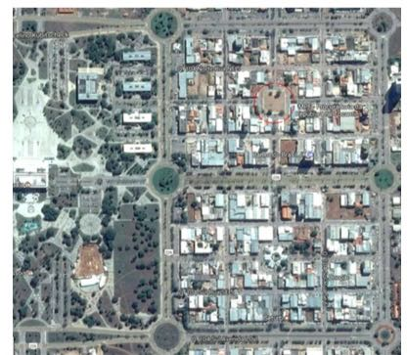
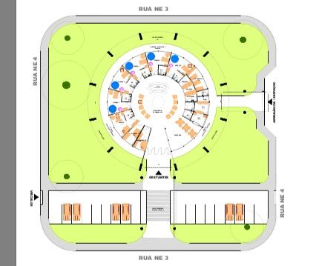
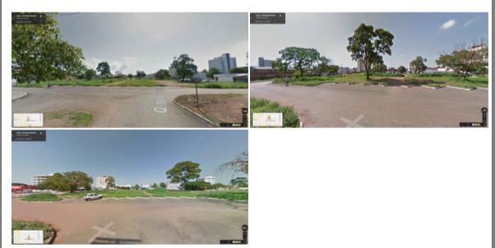
Centro de Parto Normal
Maria Flor

Slide 11
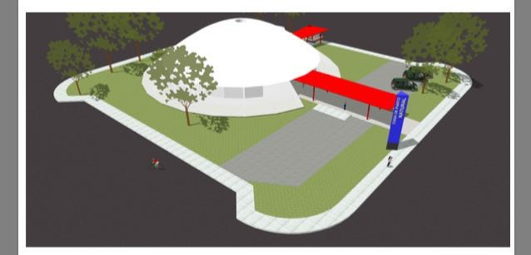
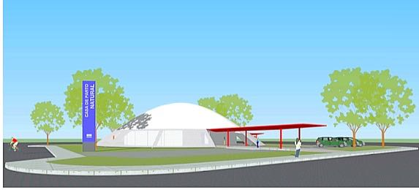
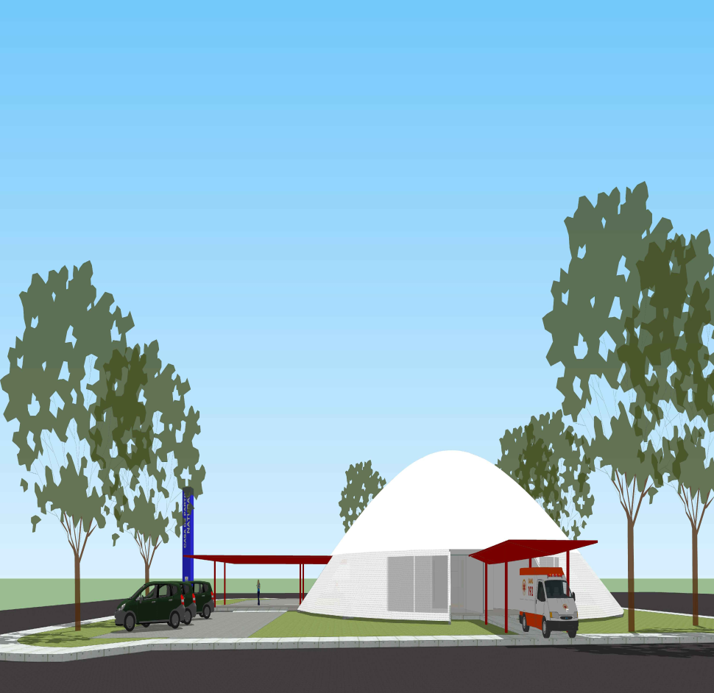

Slide 12
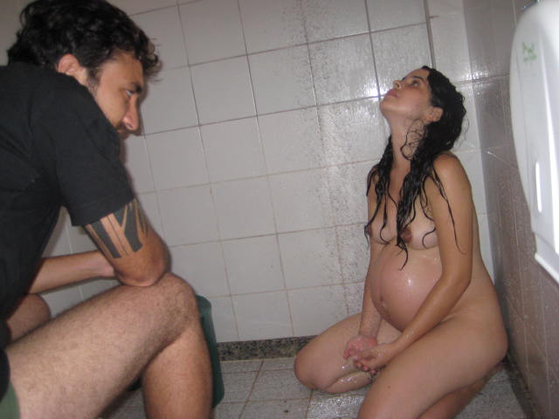
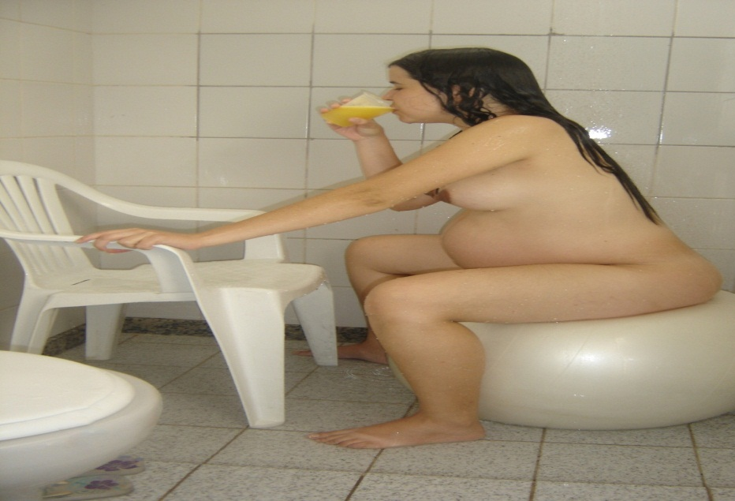
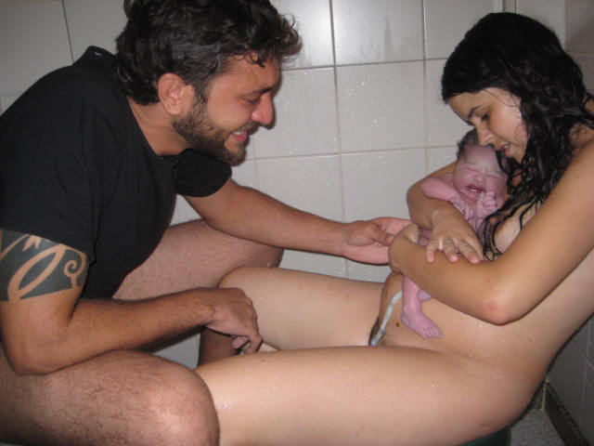
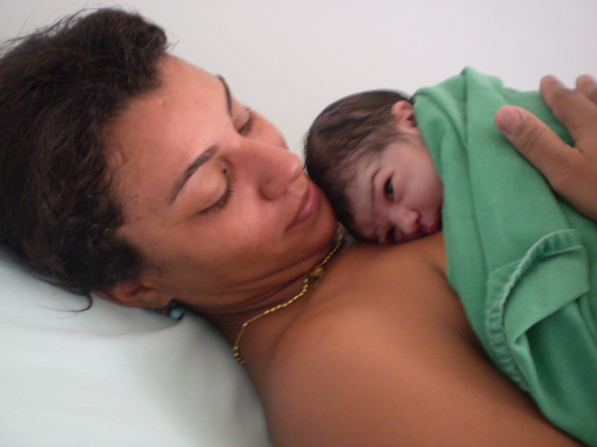

Slide 13
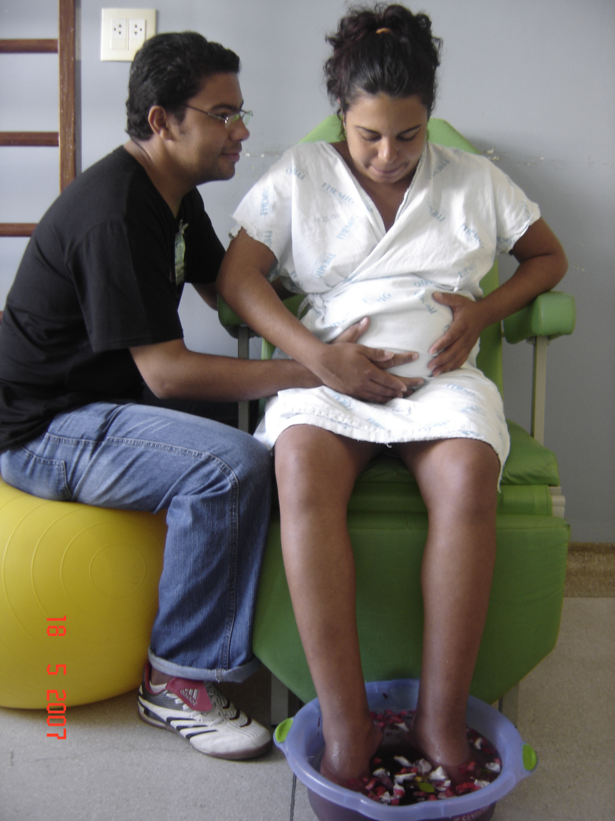
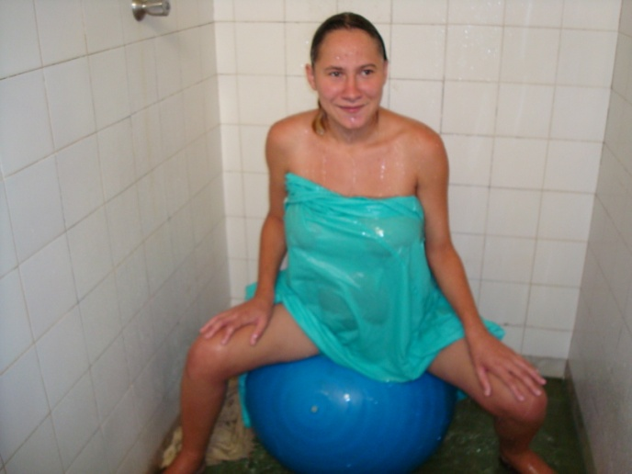
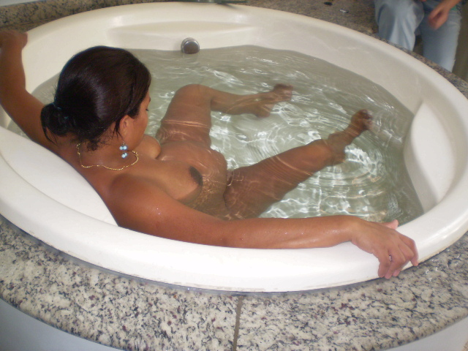
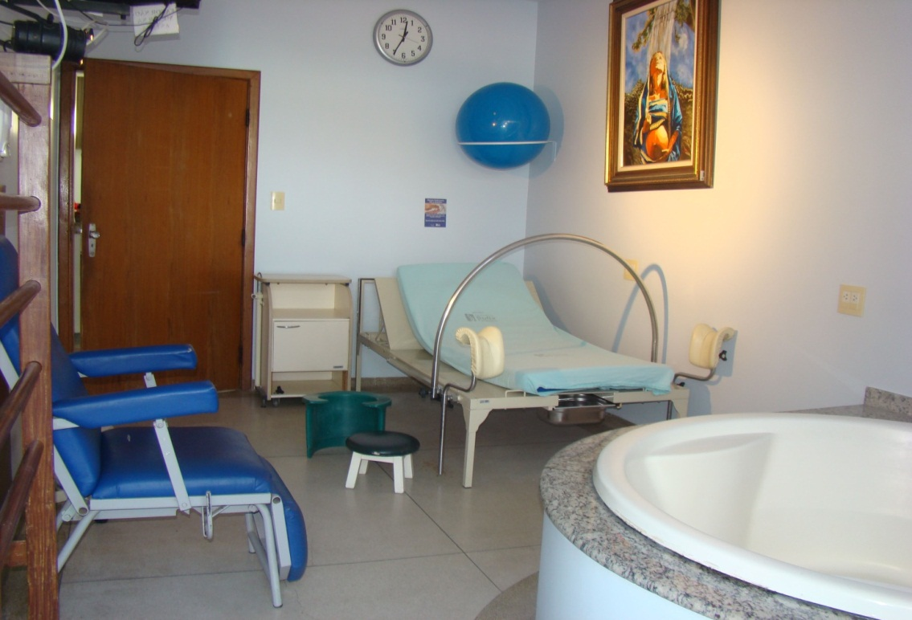

Slide 14

JUSTIFICATIVA
O município de Palmas possui o Hospital e Maternidade Dona Regina, sendo a única maternidade de referência para gestação de Alto Risco em toda a região Macro Sul do Estado, devido a não existência de outro serviço para o município e as regiões de abrangência, o mesmo ocasiona super lotação e prejuízo na dinâmica de funcionamento do hospital . A unidade supracitada fica sobrecarregada com os atendimentos de risco habitual. Segue abaixo a realidade encontrada no de 2016.
Parto de risco habitual ano 2016 no Hospital e Maternidade Dona Regina
Total de Parto 6008
Total de parto de risco habitual 96%
Total de parto residente do município de Palmas 63%
Fonte: Ministério da Saúde - Sistema de Informações Hospitalares do SUS (SIH/SUS)/Ano 2016

Slide 15
PROPOSTA
Inclusão e aprovação de um Centro de Parto Normal peri-hospitalar com 5 leitos, no Plano de Ação Regional da Região Capim Dourado, sob gestão do município de Palmas, vinculado ao Hospital e Maternidade Dona Regina.

Slide 16

Referências
http://portal.saude.gov.br/portal/arquivos/pdf/cegonha_freq2.pdf
http://dab.saude.gov.br/sistemas/redecegonha/
http://portal.saude.gov.br/portal/saude/gestor/visualizar_texto.cfm?idtxt=37082
http://bvsms.saude.gov.br/bvs/saudelegis/gm/2013/prt0904_29_05_2013.html
Fonte: Ministério da Saúde - Sistema de Informações Hospitalares do SUS (SIH/SUS)/Ano 2016

Slide 17
Carlos Amastha
Prefeito Municipal
Nésio Fernandes
Secretário Municipal de Saúde
Whisllay Maciel Bastos
Secretário Executivo da Saúde
Juliana Ramos Bruno
Presidente da Fundação Escola de Saúde Pública

